Slide 1
6.3 输入输出包(java.io)
6.3.1 流的概念
6.3.2 java.io包
6.3.3 java的标准数据流
6.3.4 File类
6.3.5 字节流
6.3.6 字符流

Slide 2
6.3.1 流的概念
一、数据源、数据宿和流
数据源
程序
数据宿
Source
Destination
数据源：提供数据的地方，如磁盘文件、键盘或网络插口等
数据宿：接收数据的地方，如磁盘文件、显示器、网络插口或者打印机等

Slide 3
6.3.1 流的概念
一、数据源、数据宿和流
直接对数据源和数据宿操作的弊端：
  多样性会带来复杂性；
  希望有一个相对统一、简单的操作方式
问题：是否有一种办法可以解决由于数据源和数据宿多样性而带来的输入／输出操作的复杂性与程序员希望输入／输出操作的相对统一简单之间的矛盾呢？
答案：“流”

Slide 4
6.3.1 流的概念
一、数据源、数据宿和流
流：有两个端口的一条管道
当输入数据时：一端与数据源相连
当输出数据时：一端与数据宿相连
数据源或
数据宿
程序
流处理多样性和复杂性
输入／输出统一操作界面

Slide 5
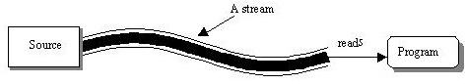
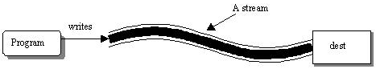
输入流和输出流示意图
输入流
输出流

Slide 6
6.3.1 流的概念
二、流的分类
根据流中数据传输的方向：输入流,输出流。
根据“管道”里流动的数据的类型, 流被分为字符流(Character Streams) 和字节流 (Byte Streams)
根据流的建立方式和工作原理，流分为节点流 (Node Streams) 与过滤流 (Filter Streams)，节点流是直接建立在输入、输出媒体之上的，而过滤流必须以某一个节点流作为流的来源

Slide 7
6.3.2 java.io包
java.io包支持两种类型的数据流：字节流和字符流。下图列出了java.io包中数据流的抽象类和文件类：
InputStream | 字节输入流的超类
OutputStream | 字节输出流的超类
Reader | 字符输入流的超类
Writer | 字符输出流的超类
File | 文件类
RandomAccessFile | 随机访问文件类

Slide 8
6.3.2 java.io包
字节流: 以字节作为基本单位进行读写
注意:InputStream和OutputStream是所有面向字节的输入输出流的超类
public int read() throws IOException
public int read( byte[] b ) throws IOException
public int read( byte[] b, int off, int len ) throws IOException
void write(int b) throws IOException
void write( byte[] b ) throws IOException
void write( byte[] b, int off, int len ) throws IOException
Notes:
将读取的第一个字节存储在元素 b[off] 中，下一个存储在 b[off+1] 中，依次类推。读取的字节数最多等于 len
将指定字节数组中从偏移量 off 开始的 len 个字节写入此输出流

Slide 9
6.3.2 java.io包
字符流: 对以字符作为基本单位的数据源或者数据目的进行读写。
注意:Reader和Writer是所有面向字符的输入输出流的超类。
public int read() throws IOException
public int read(char[] cbuf) throws IOException
public int read(char[] cbuf,int off,int len) throws IOException
void write(String str) throws IOException
void write(char[] cbuf) throws IOException
void write(char[] cbuf,int off,int len) throws IOException

Slide 10
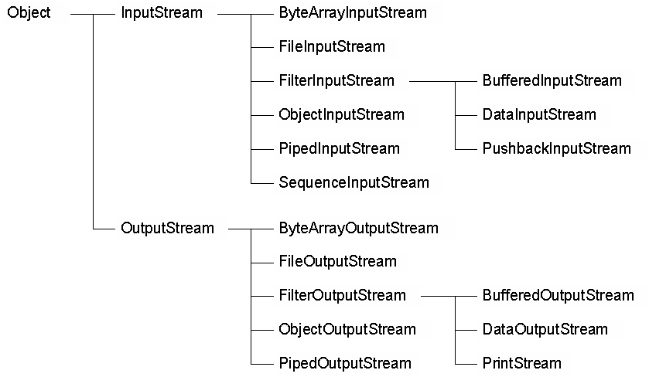
字节输入输出流的层次结构图
Notes:
流的来源或目的地并不一定是文件，也可以是内存中的一块空间，例如一个字节数组。java.io.ByteArrayInputStream、java.io.ByteArrayOutputStream就是将字节数组当作流输入来源、输出目的地的类
PipedInputStream和PipedOutputStream一般是结合使用的，这两个类用于在两个线程间进行管道通信，一般在一个线程中执行PipedOutputStream 的write操作，而在另一个线程中执行PipedInputStream的read操作。
SequenceInputStream会将与之相连接的流集组合成一个输入流并从第一个输入流开始读取，直到到达文件末尾，接着从第二个输入流读取，依次类推，直到到达包含的最后一个输入流的文件末 尾为止。 合并流的作用是将多个源合并合一个源。
在java多线程通信中管道通信是一种重要的通信方式，在java中我们通过配套使用管道输出流PipedOutputStream和管道输入流PipedInputStream完成线程间通信。多线程管道通信的主要流程是在一个线程中向PipedOutputStream写入数据，这些数据会自动传送到对应的管道输入流PipedInputStream中，其他线程通过读取PipeInputStream中缓冲的数据实现多线程间通信。

Slide 11
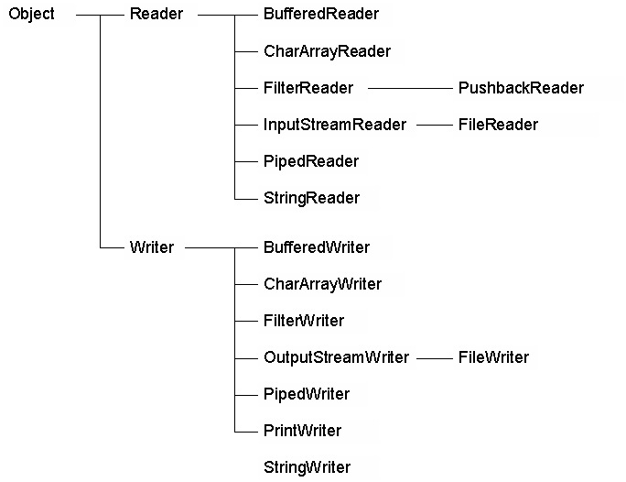
字符输入输出流的层次结构图
Notes:
1. java.io.BufferedReader和java.io.BufferedWriter类各拥有8192字符的缓冲区。当BufferedReader在读取文本文件时，会先尽量从文件中读入字符数据并置入缓冲区，而之后若使用read()方法，会先从缓冲区中进行读取。如果缓冲区数据不足，才会再从文件中读取，使用BufferedWriter时，写入的数据并不会先输出到目的地，而是先存储至缓冲区中。如果缓冲区中的数据满了，才会一次对目的地进行写出。
2. 从标准输入流System.in中直接读取使用者输入时，使用者每输入一个字符，System.in就读取一个字符。为了能一次读取一行使用者的输入，使用了BufferedReader来对使用者输入的字符进行缓冲。readLine()方法会在读取到使用者的换行字符时，再一次将整行字符串传入。
3. System.in是一个位流，为了转换为字符流，可使用InputStreamReader为其进行字符转换，然后再使用BufferedReader为其增加缓冲功能 BufferedReader reader = new BufferedReader(new InputStreamReader(System.in));
CharArrayReader 是字符数组输入流。它和ByteArrayInputStream类似，只不过ByteArrayInputStream是字节数组输入流，而CharArray是字符数组输入流。CharArrayReader 是用于读取字符数组，它继承于Reader。操作的数据是以字符为单位！

Slide 12
补充：关于文本的编码
最早的ASCII码
GB2312（两个字节都大于127），GBK等汉字编码（第一个字节大于127就行了，以表示更多的汉字）：英文字符一个字节，汉字两个字节
ANSI编码：不同的国家和地区制定了不同的标准，由此产生了 GB2312、GBK、Big5、Shift_JIS 等各自的编码标准。这些使用 1 至 4 个字节来代表一个字符的各种汉字延伸编码方式，称为 ANSI 编码。

Slide 13
补充：关于文本的编码
关于ANSI码
在简体中文Windows操作系统中，ANSI 编码代表 GBK 编码；在日文Windows操作系统中，ANSI 编码代表 Shift_JIS 编码。 不同 ANSI 编码之间互不兼容，当信息在国际间交流时，无法将属于两种语言的文字，存储在同一段 ANSI 编码的文本中。 当然对于ANSI编码而言，0x00~0x7F之间的字符，依旧是1个字节代表1个字符。这一点是ASNI编码与Unicode编码之间最大也最明显的区别。

Slide 14
补充：关于文本的编码
Unicode编码：ISO组织直接规定统一用两个字节表示一个字符，不管是否是英文字符。世界所有国家的字符都可以用Unicode编码表示（utf-16be,utf-16le,utf-16）
utf-8编码：utf-8就是在互联网上使用最广的一种Unicode的实现方式，是一种变长字节编码形式。英文字符用一个字节，汉字用三个字节
Notes:
UTF: UCS Transfer Format
记事本保存要按照某种编码格式对记事本中的文本进行编码；打开记事本要用某种编码格式对记事本中的文本进行解码；输入联通保存时windows默认用的是
ANSI编码 而打开时记事本感觉这个编码像utf-8 就用utf-8打开了（联通、联是一种巧合，正好符合了utf-8的编码），编码和解码格式不一样就出现了乱码，如果保存时修改默认编码比如选用utf-8或者unicode就不会有乱码了

Slide 15
6.3.3 Java的标准数据流
在Java程序开始执行时，系统会创建三个流对象：
System.in: InputStream的一个子类的对象,使程序能够读取来自键盘的输入；
System.out: PrintStream的一个子类的对象，使程序能够向屏幕输出数据；
System.err: PrintStream的一个子类的对象，使程序能够向屏幕输出错误信息。
在没有转换之前,标准输入输出流都是字节流,可以通过InputStreamReader和OutputStreamWriter进行转换

Slide 16
char c=(char) System.in.read() ;
System.out.println(c);
如果输入‘你’，则输出?
因为相当于读取了字符‘你’的高位字节，并未读取完整的汉字。因此需要将字节流转换为字符流。
InputStreamReader isr=new InputStreamReader(System.in);
try
{
c=(char)isr.read();
System.out.println(c);
}
catch(IOException e){}
Notes:
字节读取int 返回 0 到 255 范围内的 int 字节值。如果因已到达流末尾而没有可用的字节，则返回值 -1。 字符读取int 作为整数读取的字符，范围在 0 到 65535 之间 (0x00-0xffff)，如果已到达流的末尾，则返回 -1

Slide 17
System.out.println( System.in.read() );
System.out.println( (int)System.in.read() );
System.out.println( (byte)System.in.read() );
System.out.println( (char)System.in.read() );
输入aaaa,输出:
97
97
97
a
byte b[]=new byte[3];
System.in.read(b);
for (int i=0;i<3;i++)
System.out.print(b[i]+" ");
System.out.println();
String s=new String(b);
System.out.print(s);
输入aaa,输出:
97 97 97
aaa

Slide 18
6.3.4 File类
文件、目录和路径
文件(file): 存储在辅助存储器中的一组相关信息的集合,它可以存放程序、文档、图片、声音或视频信息等。
目录(directory): 一种特殊的文件，用以存放普通文件或其他的目录。磁盘格式化时，系统自动地为其创建一个目录(称为根目录)。
路径(path): 从盘符经过各级子目录到文件的目录序列。指定了文件或目录的存放位置

Slide 19
6.3.4 File类
相对路径、绝对路径
什么叫当前目录?
一个树形结构中任一时刻，可以指定一个当前工作或操作的子目录——当前目录
凡从根目录开始的路径叫做绝对路径
例如: C:\Window\Java\myfile.java
凡不从根目录开始而从当前目录开始的路径叫相对路径
例如:当前工作目录为C:\Window，那么上述文件的相对路径写成 Java\myfile.java

Slide 20
6.3.4 File类
java.io.File类
表示文件（目录），程序员可以通过File类在程序中操作硬盘上的文件（目录），只用于表示文件（目录）的属性信息、建立文件、删除文件。File类不能于文件内容的访问。
注意: 在Java中目录和文件都用File类表示
File类建立了Java语言和磁盘文件的联系
Notes:
Java把目录看作是一个特殊的文件

Slide 21
（1）File类的构造函数：
File(String pathname)
File(File parent, String child)
File(String parent, String child)
File(URI uri)
注意：
pathname和child指定文件名；
parent指定目录名，目录名既可以是字符串，也可以是File对象；
uri是统一资源标识符（见java.net包）
要表示‘\’字符（反斜杠）要用转义字符‘\\’
File f1 = new File(“G:\\java-example\\myfiel.txt");
File f2 = new File (“G:\\java", "myfie2.txt");
File f2 = new File ("myfie2.txt");
Notes:
java中"/"等同于"\\"

Slide 22
[举例1] 使用File类创建一个文件
import java.io.File;
public class creatFile{
public static void main(String[] args){
try{
File f1=new File("H:\\a.txt");
boolean success=f1.createNewFile();
if(success){
System.out.println("Creat Successfully");}
else{
System.out.println(f1.getPath());}
}catch(Exception e){
System.out.println(e.toString());
}
}
}

Slide 23
[举例2] 使用File类创建一个目录
import java.io.File;
public class creatFile{
public static void main(String[] args){
try{
File f1=new File("H:\\a");
boolean success=f1.mkdir();
if(success){
System.out.println("Creat Successfully");}
else{
System.out.println(f1.getPath());}
}catch(Exception e){
System.out.println(e.toString());
}
}
}

Slide 24
（2）File类的常用方法
（一）文件操作类方法
public boolean createNewFile()
//创建新文件。文件创建成功，返回true；若已有相同文件名存在，返回false。
public boolean renameTo(File dest)
//文件重命名。
public boolean delete()
//删除文件或空目录。

Slide 25
（2）File类的常用方法
（二）目录操作类方法
public boolean mkdir()
//创建指定目录，建立成功则返回true。
public String[] list()
//返回目录中的所有文件名字符串。
public File[] listFiles()
//返回目录中的所有文件对象。

Slide 26
（2）File类的常用方法
（三）获取文件属性
public String getName()
public String getParent()
public File getParentFile()
public String getPath()
public String getAbsolutePath()
public long length()
public boolean exists()
public long lastModified()
public boolean canWrite()
public boolean canRead()
public boolean isFile()
public boolean isDirectory()

Slide 27
举例：利用接口java.io.FilenameFilter和File类list方法，实现一个文件过滤器，把某个目录下的所有以.java结尾的文件都找出来
import java.io.*;
class DirFilter implements FilenameFilter
{ String extn;
public DirFilter(String extn)
{ this.extn=extn; }
public boolean accept(File dir,String name)
{ boolean isAccept;
if(name.indexOf(extn)==-1) isAccept=false;
else isAccept=true;
return isAccept; }
}
Notes:
//实现FilenameFilter接口的accept方法，文件过滤时系统自动调用accept

Slide 28
下面的程序利用上述过滤器找出当前目录下面指定类型（文件名中含有.java的文件）
import java.io.*;
public class DirList {
public static void main(String[] args) {
try {
File file=new File(". ");
String[] list=file.list(new DirFilter(".java"));
//得到当前路径下所有文件名含有.java的文件
for(int i=0;i<list.length;i++)
System.out.println(list[i]);
}
catch(Exception e) {
System.out.println(e.toString()); }
}}

Slide 29
小结
利用File类可以直接新建一个文件，也可以创建一个目录；
利用File类对象也可以获取文件（文件夹）的属性，检查一个File对象到底是一个文件还是目录，以及删除一个文件对象等操作。

Slide 30
6.3.5 RandomAccessFile类
按字节随机访问的类：提供了文件内容的访问，既可以读文件也可以写文件；而且支持随机访问，通过移动指针可以访问文件的任意位置。
注意事项：
1. 硬盘上的所有文件最终都是以byte byte byte字节序列存储的，是数据的集合
2.打开文件有两种模式：rw, r, 随机读写必须依靠一个指针
RandomAccessFile raf = newRandomAccessFile(file, "rw");
System.out.println(raf.getFilePointer());
raf.seek(0);

Slide 31
3． 写方法
raf.write(int) ——> 只写一个字节（后8位），同时指针指向下一个位置，准备再次写入
4 读方法
Int b=raf.read() ——> 读一个字节，然后把这个字节转换成整数返回
5.文件读写完一定要关闭（orcale官方说明）

Slide 32
6.3.6 字节流

Slide 33
1、InputStream和OutputStream
InputStream是所有面向字节的输入流的超类，抽象了应用程序读取数据的方式。其声明为：
public abstract class InputStream extends Object
主要的方法：
abstract int read()
//从流中读取一个字节填充到int的低8位，如果值是-1就是文件结尾
int read(byte[] b)
int read(byte[] b, int off, int len)
// 读取数据到b数组off开始存放len长度的数据

Slide 34
1、InputStream和OutputStream
OutputStream是所有面向字节的输出流的超类。抽象了应用程序读取数据的方式。其声明为：
public abstract class OutputStream extends Object
主要的方法：
abstract void write(int b)
//写一个byte到流，b的低八位
void write(byte[] b)
void write(byte[] b, int off, int len)
//字节数据buf从off位置开始写len长度的字节到流

Slide 35
2、FileInputStream和FileOutputStream
FileInputStream和FileOutputStream的数据源都是文件，用于进行文件输入输出的处理
（１）FileInputStream:封装了从文件中读取字节的功能。
注意
该类是用来读取字节文件的，如图像文件，如果读取字符或者文本文件，则最好使用FileReader类。
例如: FileInputStream fs=new FileInputStream("a.txt")
File file=new File ("a.txt")
FileInputStream fs=new FileInputStream(file)
Notes:
新建一个文件输入流时一定要确保对应的文件是存在的．

Slide 36
举例: FileInputDemo.java源代码：打开用户输入的文件，并将其内容输出到屏幕上
class FileInputDemo {
public static void main(String args[]) {
if (args.length == 1) {
try {
FileInputStream fstream = new FileInputStream(args[0]);
DataInputStream in = new DataInputStream(fstream);
while (in.available() !=0) {
System.out.println (in.readLine());
}
in.close(); } catch (Exception e) {
System.err.println("File input error");
}
}
else
System.out.println("Invalid parameters");
}
}
Notes:
已过时。 该方法无法将字节正确转换为字符。从 JDK 1.1 开始，读取文本行的首选方法是使用 BufferedReader.readLine() 方法。对于使用 DataInputStream 类读取文本行的程序，可以转而使用 BufferedReader 类，实现方式是通过将以下形式的代码： DataInputStream d = new DataInputStream(in); 替换为： BufferedReader d = new BufferedReader(new InputStreamReader(in));

Slide 37
（２） FileOutputStream
五个构造方法：
FileOutputStream(File file)
FileOutputStream(File file, boolean append)
FileOutputStream(FileDescriptor fdObj)
FileOutputStream(String name)
FileOutputStream(String name, boolean append)
写入字节的方法：
void write(byte[] b)
void write(byte[] b, int off, int len)
void write(int b)

Slide 38
3、过滤流
建立在某个输入/输出流之上的流，能够在数据读写的同时进行数据处理。例如,BufferedInputStream可以对任何种类的输入流进行带缓冲区的封装以达到性能的改善。
FilterInputStream BufferedInputStream
DataInputStream
ObjectInputStream
FilterOutputStream BufferedOutputStream
DataOutputStream
ObjectOutputStream

Slide 39
注意
必须将过滤流和节点流连接。连接是通过在过滤流的构造方法中指定入口参数——某个节点流对象来实现的。如：
FileInputStream in=new FileInputStream(“text”);
BufferedInputStream bufin=new BufferedInputStream(in)

Slide 40
（1） DataInputStream和DataOutputStream
DataInputStream用来从一种已定义的输入流中读取Java基本数据类型的数据，如布尔型数、整型数、浮点数等。 readInt,readDouble,readLine
DataOutputStream用来将Java基本数据类型数据写到一个数据输出流中。
writeInt,writeDouble,writeUTF
Notes:
已过时。 该方法无法将字节正确转换为字符。从 JDK 1.1 开始，读取文本行的首选方法是使用 BufferedReader.readLine() 方法。对于使用 DataInputStream 类读取文本行的程序，可以转而使用 BufferedReader 类，实现方式是通过将以下形式的代码： DataInputStream d = new DataInputStream(in); 替换为： BufferedReader d = new BufferedReader(new InputStreamReader(in));

Slide 41
（2） BufferedInputStream和BufferedOutputStream
对I/O进行缓冲是一种常见的性能优化方法。Java的BufferedInputStream类可以对任何的InputStream流进行带缓冲的封装以达到性能的改善。该类在已定义输入流上再定一个具有缓冲的输入流，可以从此流中成批地读取字符而不会每次都引起直接对数据源的读操作。数据输入时，首先被放入缓冲区，随后的读操作就是对缓冲区中的内容进行访问。
Notes:
FileOutputStream→ write( )方法相当于一滴一滴地转移水.
DataOutputStream→ write( )方法相当于一瓢一瓢地转移水.
BufferedOutputStream→ write( )方法相当于一瓢一瓢地放
入一个桶中，再从桶中
倒入另一个缸中

Slide 42
该类有两个构造方法：
1）public BufferedInputStream(InputStream in);
2）public BufferedInputStream(InputStream in,int size);
两种构造方法都是为某种输入流in 创建一个缓冲过滤流
方法一
方法二
创建的缓冲大小为
缺省值（32bytes）
用户指定缓冲区大小
注意：对方法二，在性能优化时，通常都把size的值设定为内存页大小的整数倍。在I/O量不大时，该类所起作用不是很明显，但当程序I/O量很大，且对程序效率要求很高时，使用该类就能大大提高程序的效率。

Slide 43
关于缓冲功能：
如果要缓冲那该用FileInputStream的read(byte[] b)还是BufferedInputStream呢？
BufferedInputStream主要不是提供buf，而是封装了缓冲和标记/回读的功能。如果你既不用到标记/回读功能，又不要操作中间的缓冲数组，那显而易见直接用FileInputStream的read(byte[],int off,int len)是效率最高的。
Notes:
FileOutputStream→ write( )方法相当于一滴一滴地转移水.
DataOutputStream→ write( )方法相当于一瓢一瓢地转移水.
BufferedOutputStream→ write( )方法相当于一瓢一瓢地放
入一个桶中，再从桶中
倒入另一个缸中

Slide 44
（３） ObjectInputStream和ObjectOutputStream
ObjectInputStream和ObjectOutputStream是针对对象的输入输出。

Slide 45
6.3.7 字符流

Slide 46
6.3.5 字符流
1. FileReader和FileWriter
这两个类用于字符文件的输入输出处理，是专门读取和输出字符（文本）文件的类。

Slide 47
都必须保证文件存在
，否则会抛出FileNot
FoundException异常
(1) FileReader
构造方法：
File f=new File(“d:\\t1.txt”);
FileReader f1=new FileReader(f);
FileReader f2=new FileReader(“d:\\t1.txt”);
重要方法：
(1) read( )
(2) read(char b[ ])
(3) read(char b[ ],int off,int len)
(4) close()

Slide 48
(2) FileWriter
如果指定文件不存在，则会自动创建这个文件，如果存在，要保证这个文件有写权限
构造方法：
File f=new File(“d:\\t1.txt”);
FileWriter f1=new FileWriter(f);
FileWriter f2=new FileWriter(“d:\\t1.txt”);
重要方法：
(1) write(char c)
(2) write(char b[ ])
(3) write(char b[], int off, int len)
(4) close()
注意：写完后一定要关闭输出流，数据才真正地写到了文件中！

Slide 49
例１：以行为单位从一个文件读取数据（FileReader通过
BufferedReader封装，就可以调用readline()一行行读出文件内容）
BufferedReader in = new BufferedReader(
new FileReader("F:\\nepalon\\TestIO.java");
String s;
while((s = in.readLine()) != null)
System.out.println(s);
in.close();

Slide 50
例2：向一个文件写数据（FileWriter通过
PrintWriter封装，就可以调用print()和println()轻松
向文件写入内容）
try{
PrintWriter out1 =new PrintWriter(new BufferedWriter(new FileWriter("F:\\nepalon\\ TestIO.out"));
int lineCount = 1;
out1.println(" We are good friends!!!" );
out1.close();
}catch(EOFException ex){
System.out.println("End of stream" ) ;

Slide 51
字符文件输入/输出小结：
要建立(或打开)一个文件并对它进行输入、输出，需要如下几步：
(1) 用File类建立(或打开)一个文件；
(2) 用FileWriter(FileReader)类建立输出(输入)流；
(3) 调用write(read)进行输出(输入) ；
(4) 关闭输出(输入)流。

Slide 52
2. InputStreamReader和OutputStreamReader
作用：把字节流转换成字符流
构造方法：参数是字节流，返回字符流
  public InputStreamReader(InputStream in)
  public InputStreamReader(InputStream in,String enc)
  public OutputStreamWriter(OutputStream out);
  public OutputStreamWriter(OutputStream out,String enc)
Notes:
in是字节流，而InputStreamReader是字符流，但是其来源是字节流in，因此InputStreamReader就可以把字节流in转换成字符流处理。
enc是编码方式，就是从字节流到字符流进行转换时所采用的编码方式。例： ISO8859-1，UTF-8，UTF-16等等。
out是字节流，而OutputStreamReader是字符流。

Slide 53
2. InputStreamReader和OutputStreamReader
常用方法：
（１）读入和写出字符：基本同Reader和Writer。
（２）获取当前编码方式：public StringgetEncoding()。
（３）关闭流：public void close() throws IOException。
Notes:
in是字节流，而InputStreamReader是字符流，但是其来源是字节流in，因此InputStreamReader就可以把字节流in转换成字符流处理。
enc是编码方式，就是从字节流到字符流进行转换时所采用的编码方式。例： ISO8859-1，UTF-8，UTF-16等等。
out是字节流，而OutputStreamReader是字符流。

Slide 54
例１：以字符为单位接收键盘的输入
BufferedReader stdin = new BufferedReader(
new InputStreamReader(System.in));
System.out.println(“Enter a line:” );
System.out.println(stdin.readLine());

